Slide 1
Chatbot de vins
…
-
IHDC…
laurent DUMONT – François FAVEREAUX

Slide 2
Warnings
LD

Slide 3
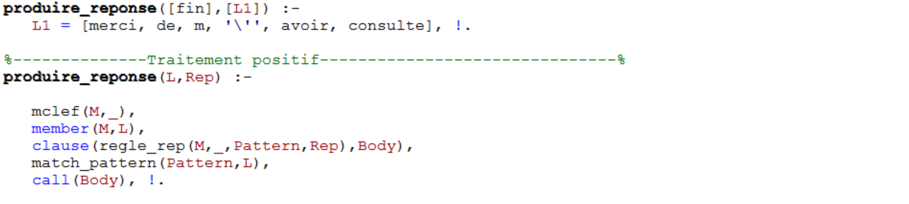
Traitement de la réponse
LD

Slide 4
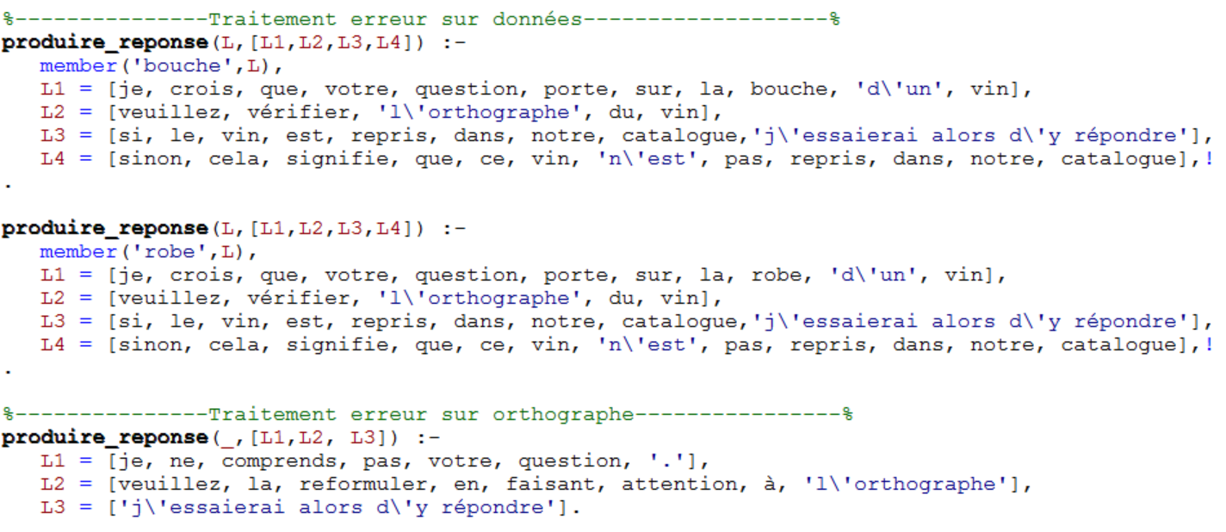
Traitement de la réponse
LD

Slide 5
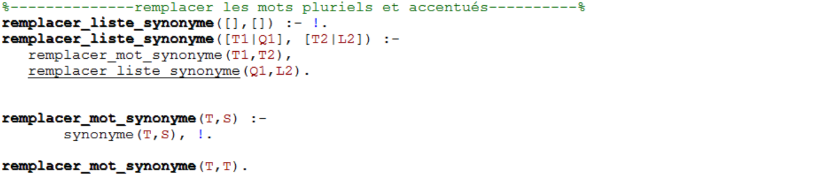
Gestion des synonymes
LD

Slide 6
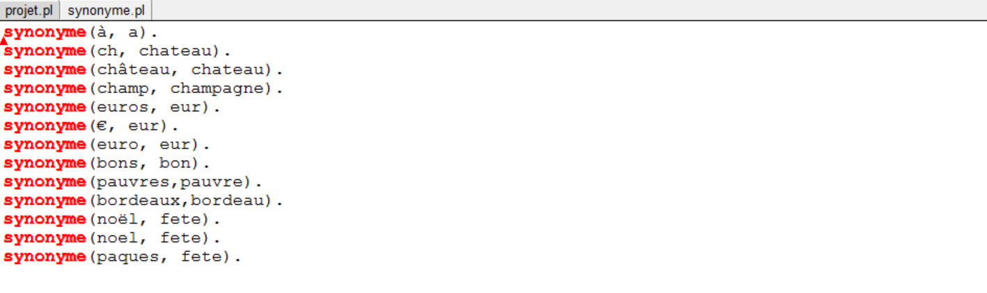
Gestion des synonymes
LD

Slide 7
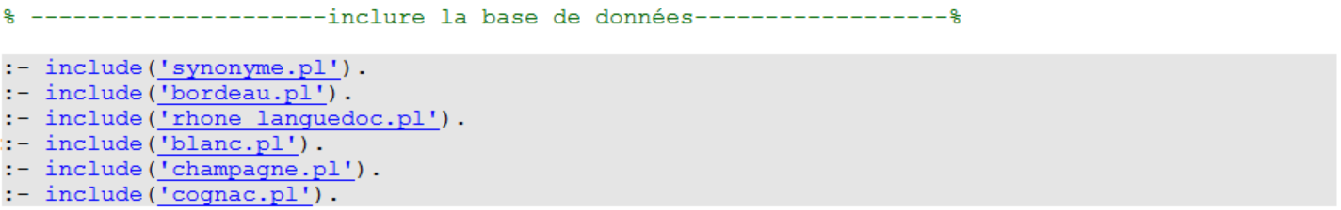
Gestion des données
LD

Slide 8
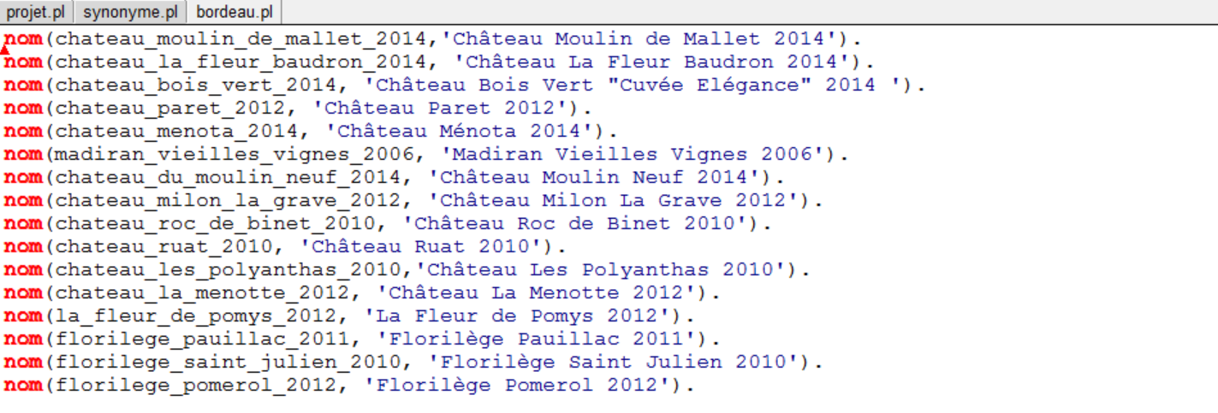
Gestion des données
LD

Slide 9
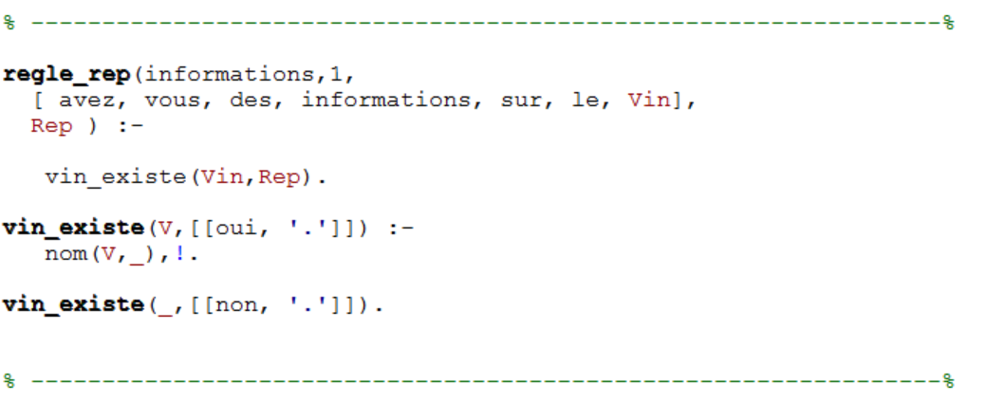
Règle 1
LD

Slide 10
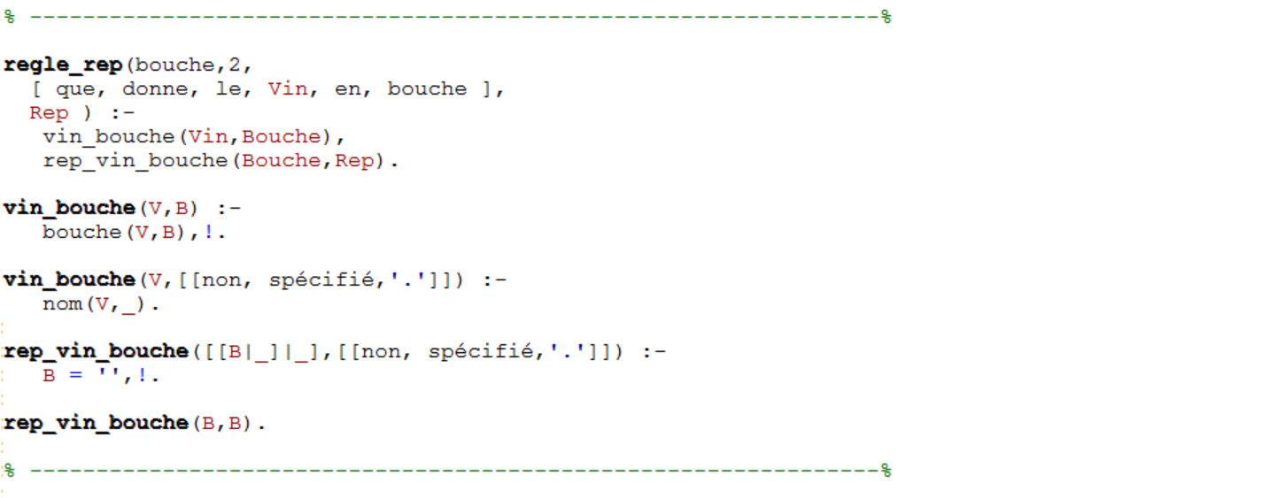
Règle 2
LD

Slide 11
Règle 3
LD

Slide 12
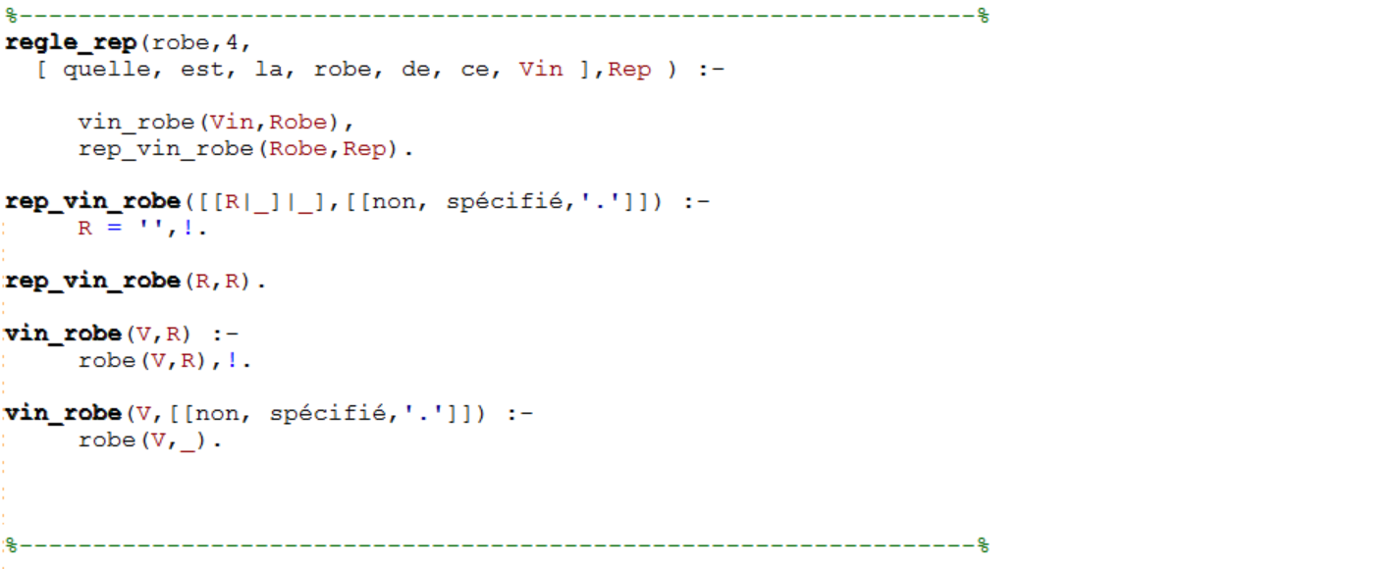
Règle 4
LD

Slide 13
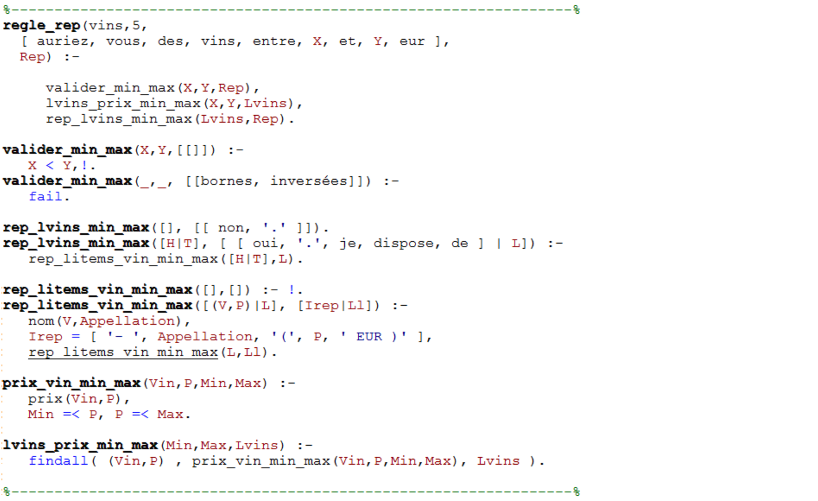
Règle 5
LD

Slide 14
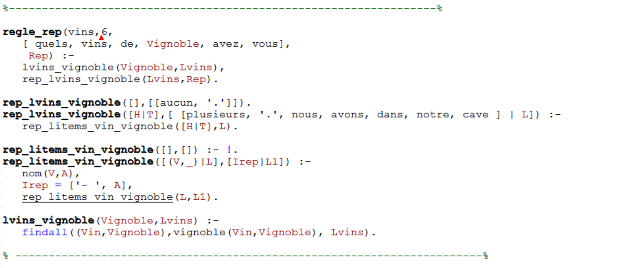
Règle 6
LD

Slide 15
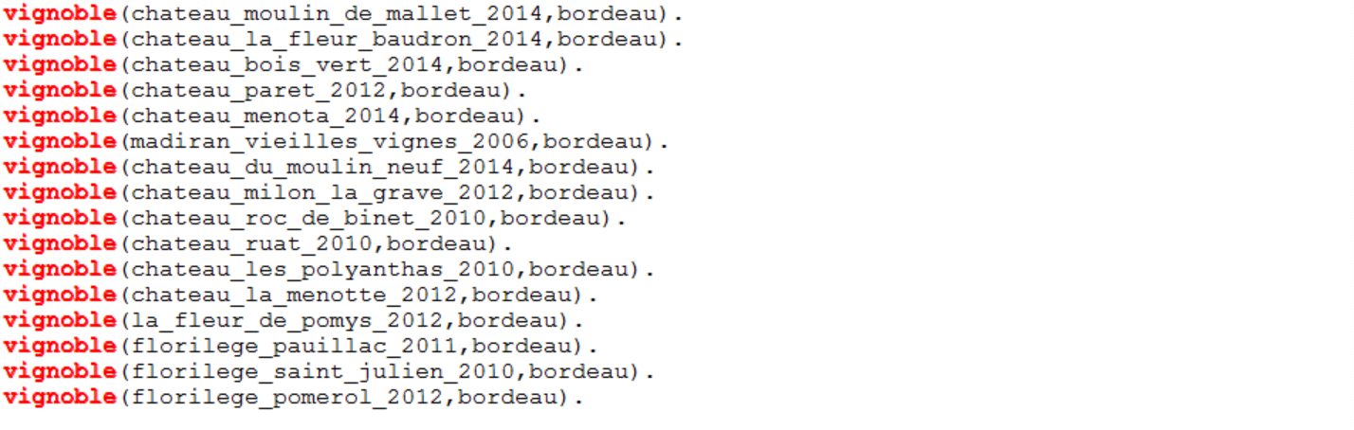
Règle 6
LD

Slide 16
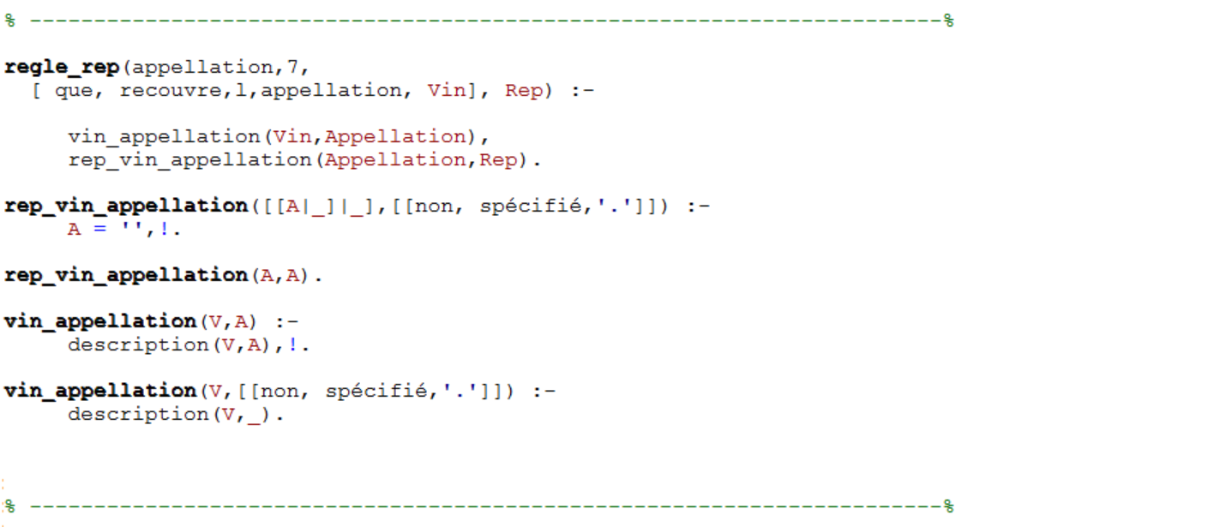
Règle 7
LD

Slide 17
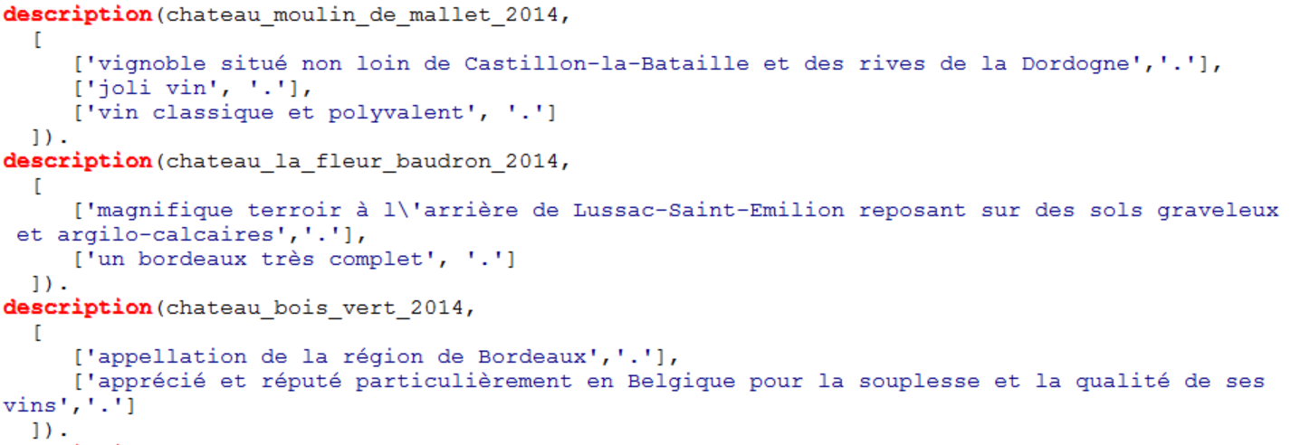
Règle 7
LD

Slide 18
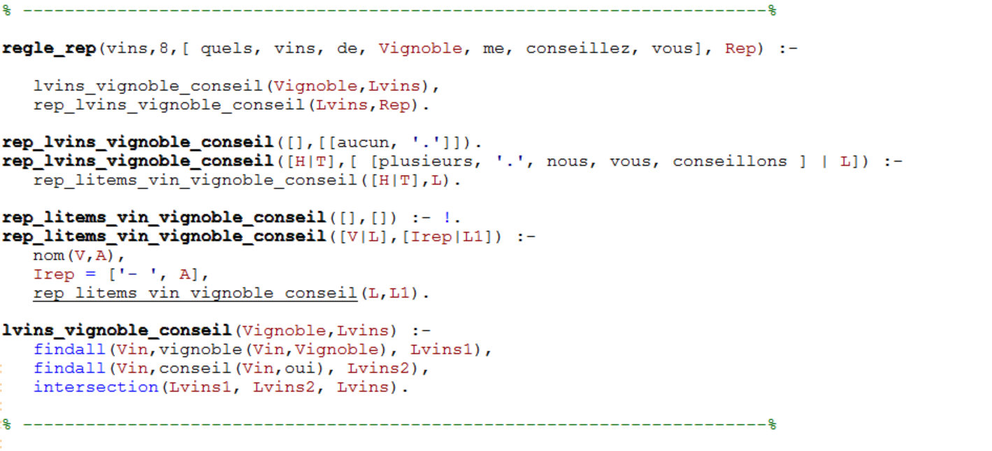
Règle 8
LD

Slide 19
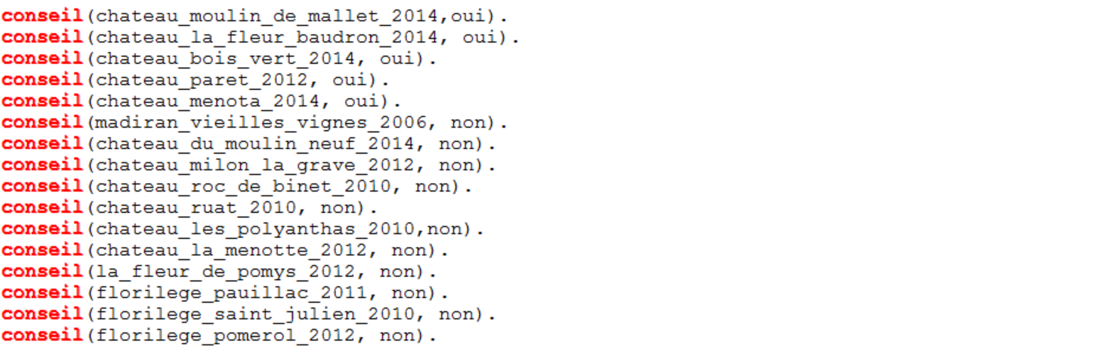
Règle 8
LD

Slide 20
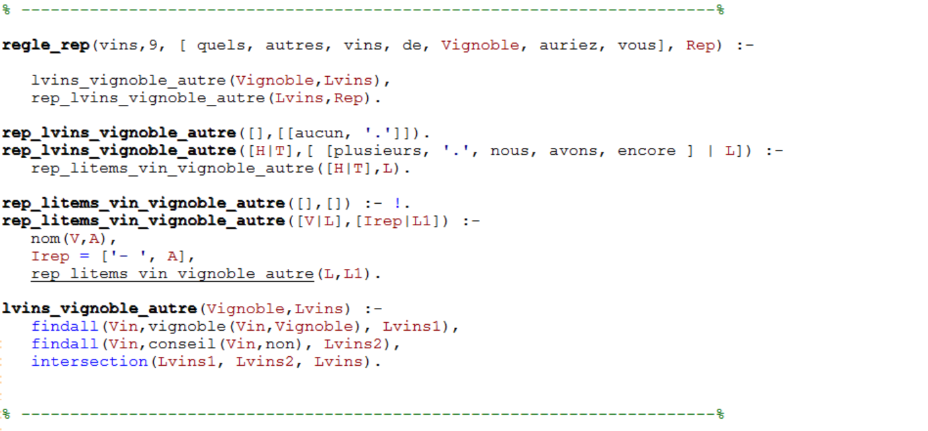
Règle 9
LD

Slide 21
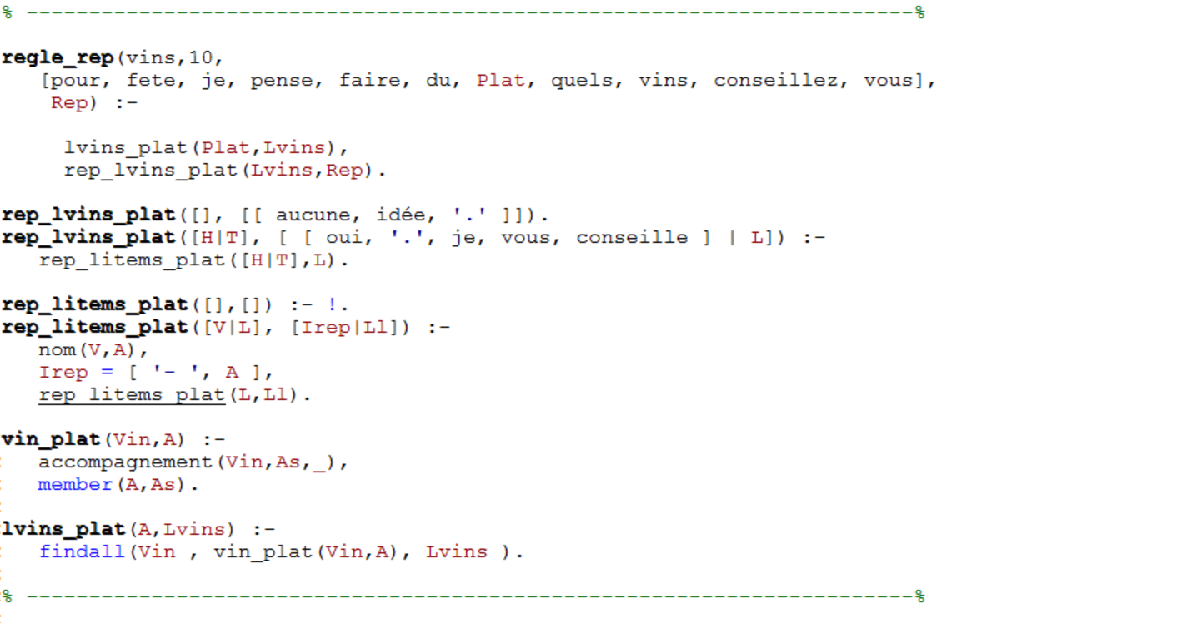
Règle 10
LD

Slide 22
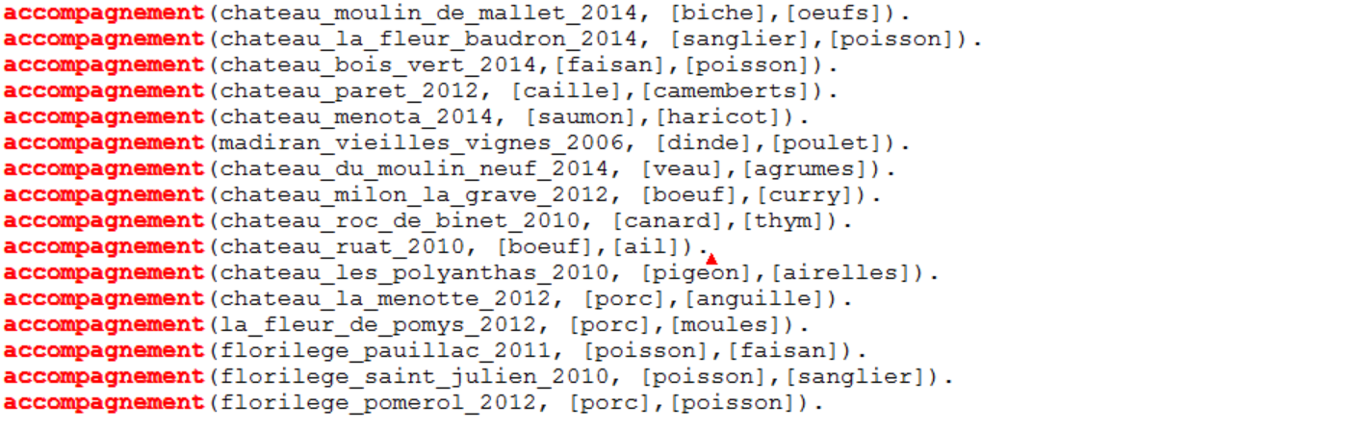
Règle 10
LD

Slide 23
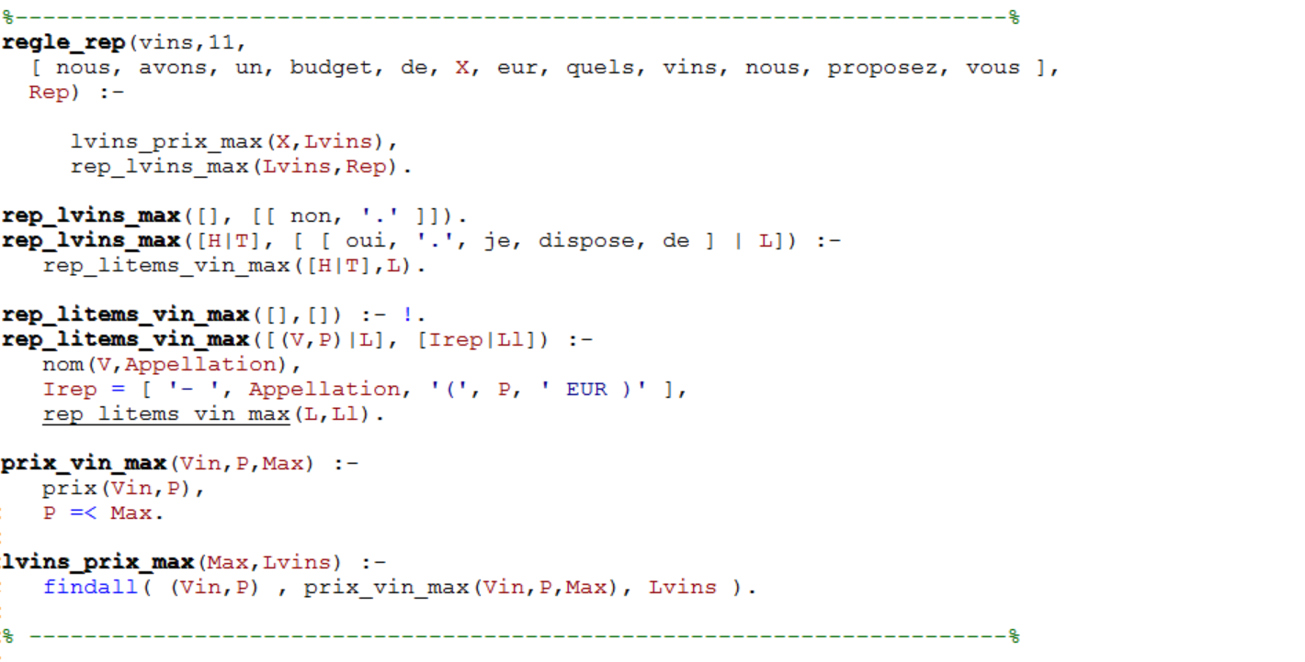
Règle 11
LD

Slide 24
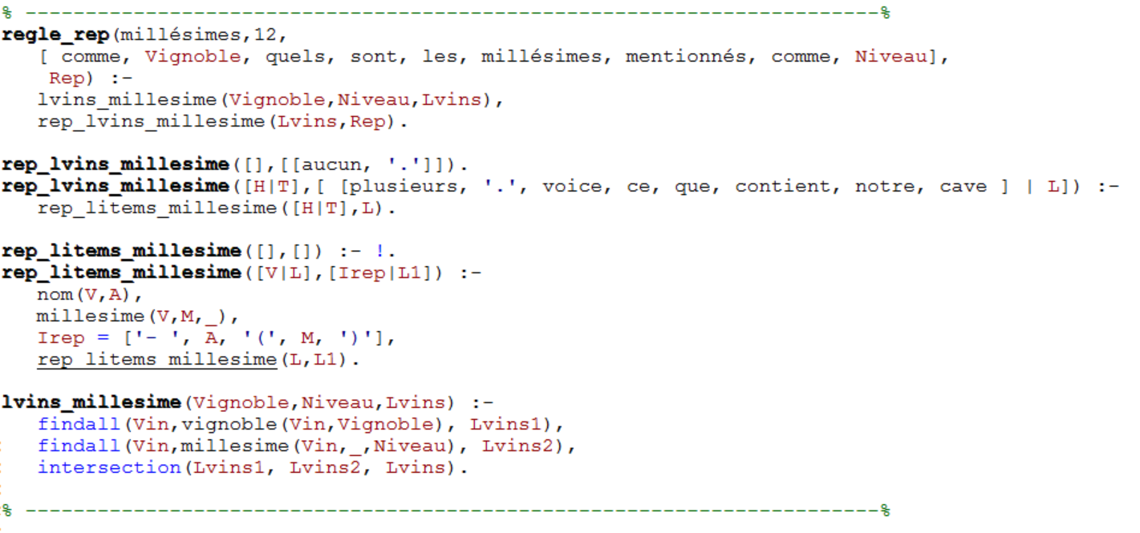
Règle 12
LD

Slide 25
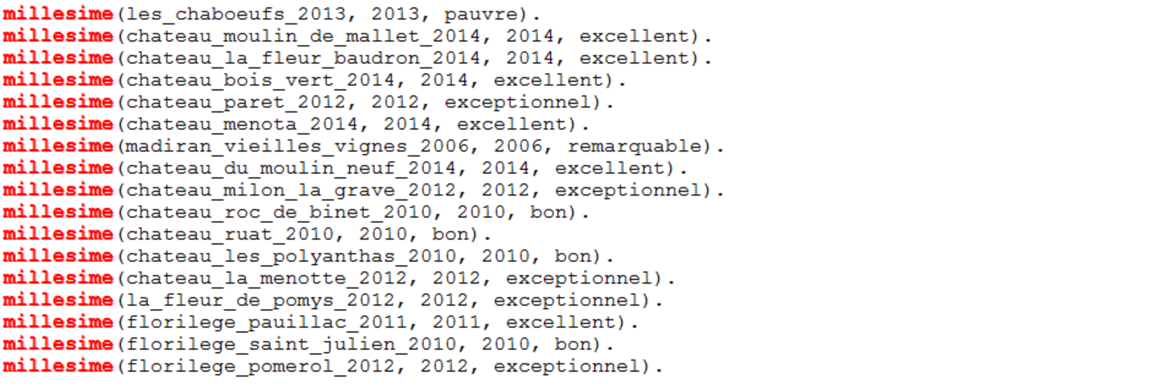
Règle 12
LD

Slide 26
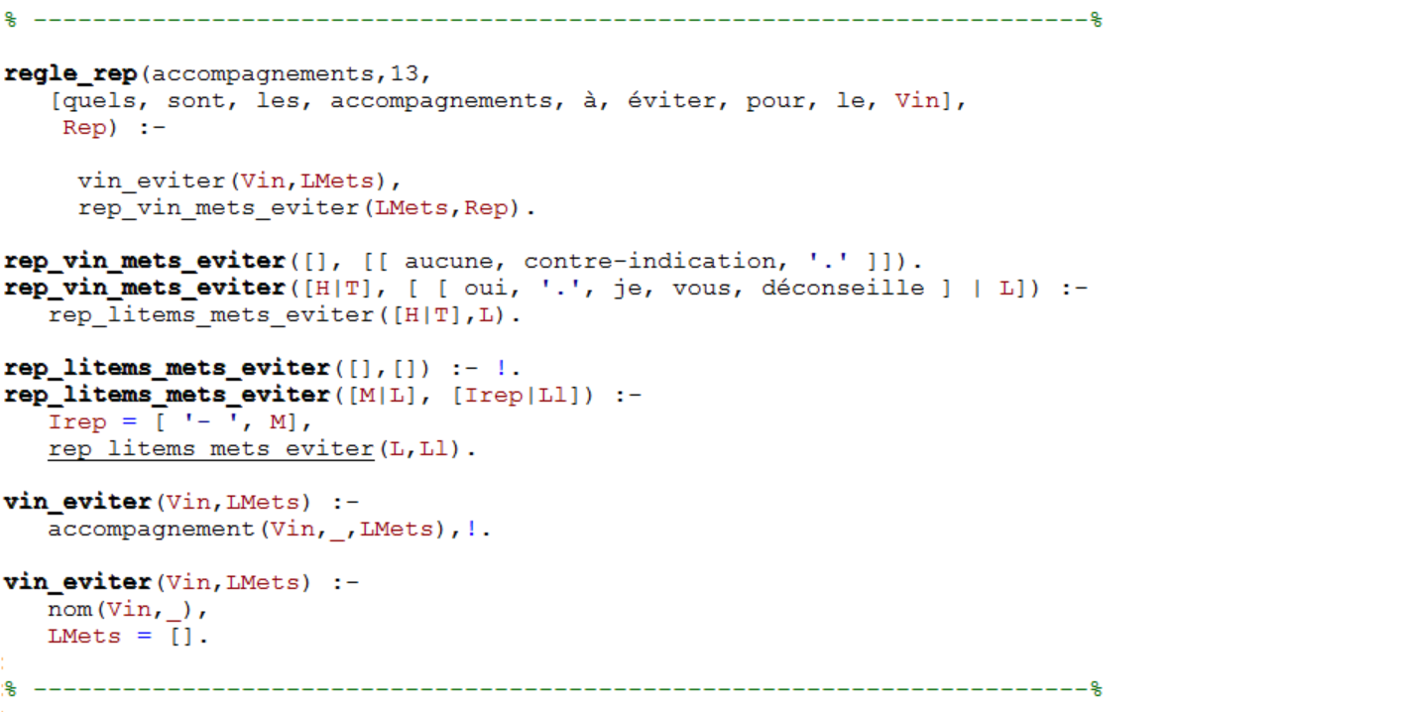
Règle 13
LD

Slide 27
Règle 13
LD

Slide 28
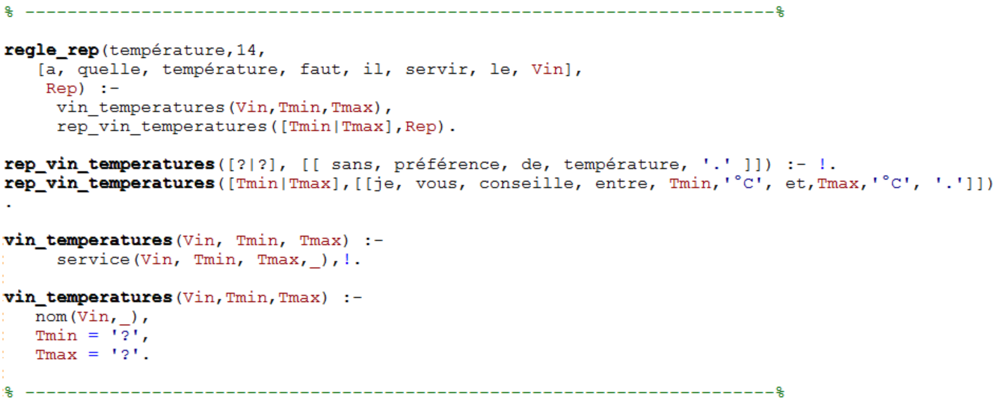
Règle 14
LD

Slide 29
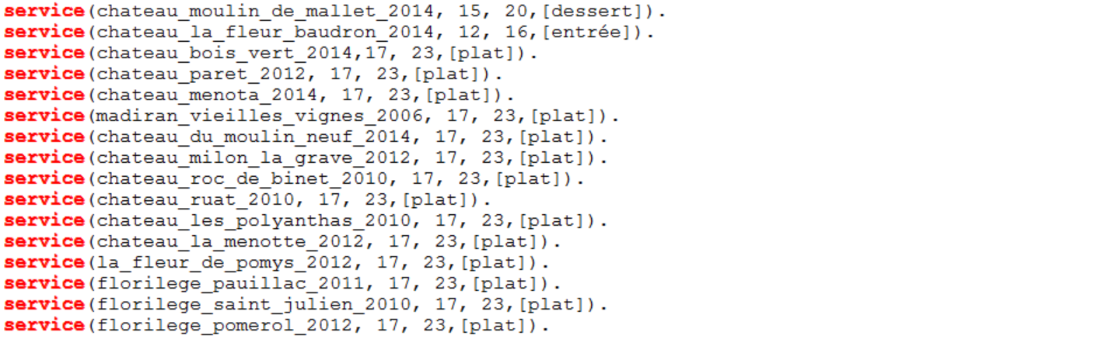
Règle 14
LD

Slide 30
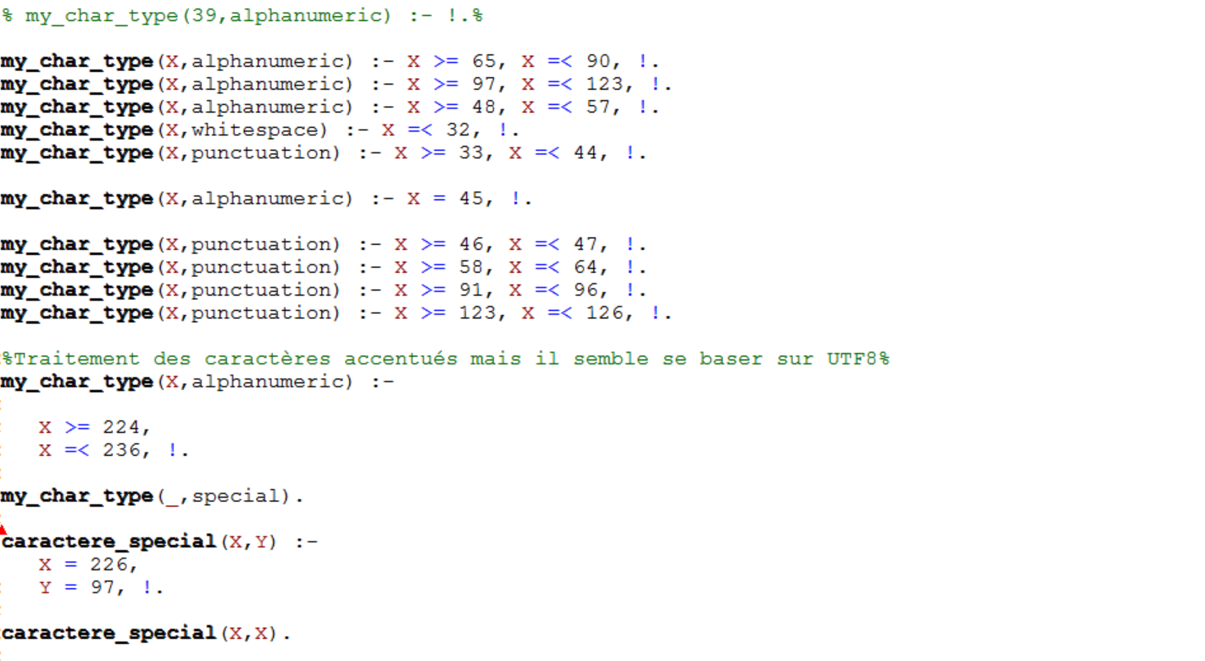
Gestion des caractères accentués
LD

Slide 31
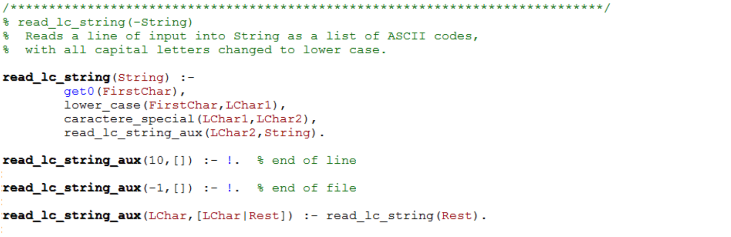
Gestion des caractères accentués
LD

Slide 32
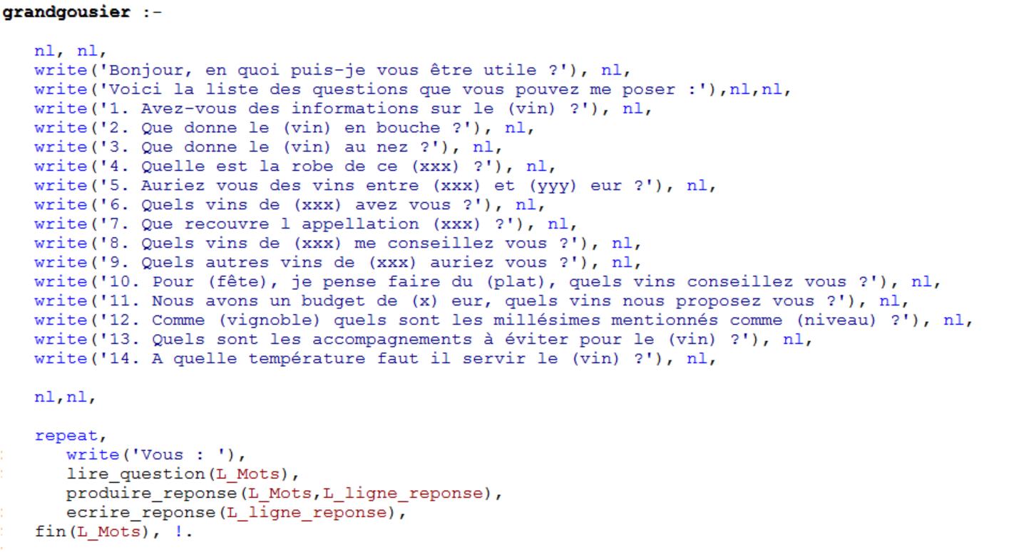
Aide à l’utilisateur
LD

